Slide 1
스토커 : STOCKER
IT Seminar
201310902 문성환
201315298 정성민

Slide 2




프로젝트 소개
프로그램 구성
& 기능
프로그램 설계
프로젝트 계획

Slide 3


프로젝트 소개 | 프로그램 구성 & 기능 | 프로그램 설계 | 프로젝트 계획
"실시간 주식 뉴스 정보를 판단하는 Stock Analyzer"

Slide 4


프로젝트 소개 | 프로그램 구성 & 기능 | 프로그램 설계 | 프로젝트 계획
STOCKER ?
주식 시장 웹페이지를 크롤링해 뉴스정보를 얻어온다.
뉴스정보를 분석해 주식 시장의 분위기를 분석한다.
분석된 결과를 토대로 그래프나 차트를 통해 투자자의 결정을 보조한다.

Slide 5
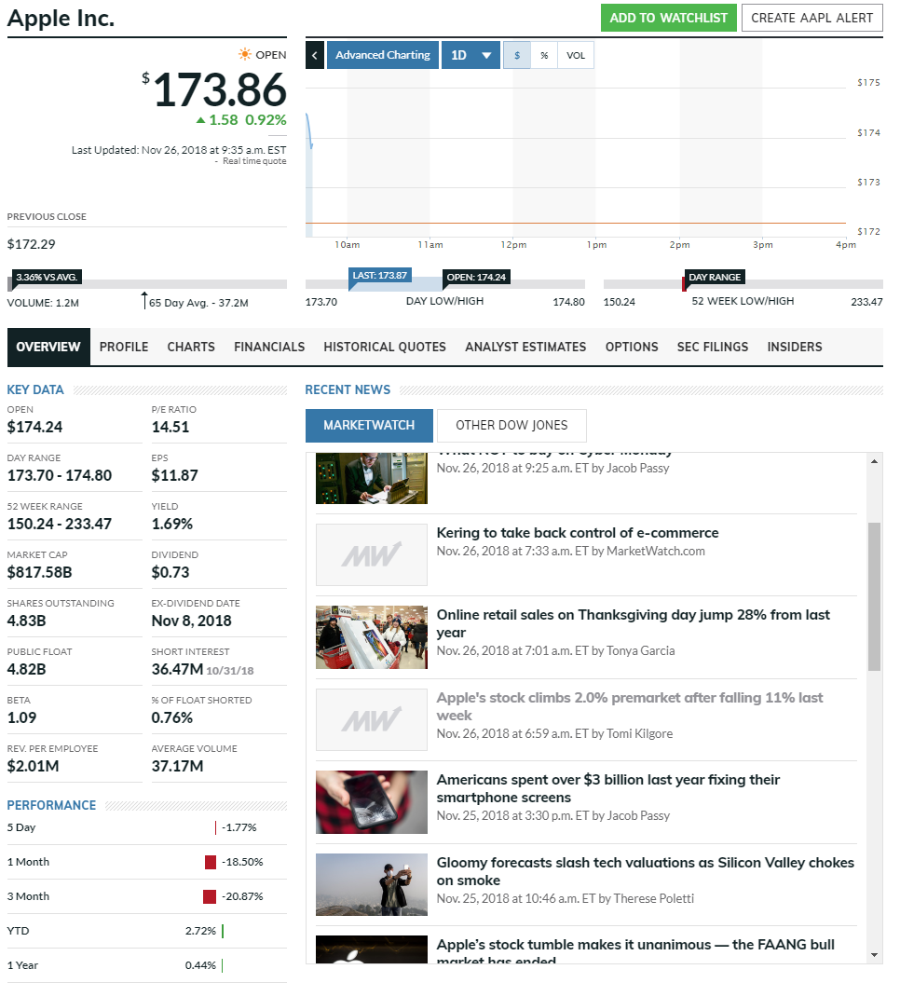
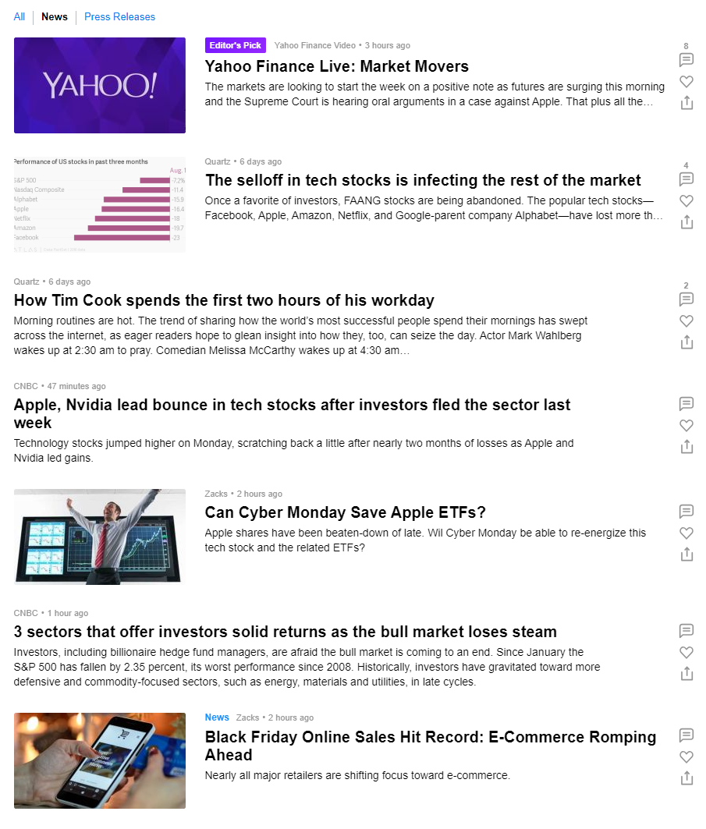
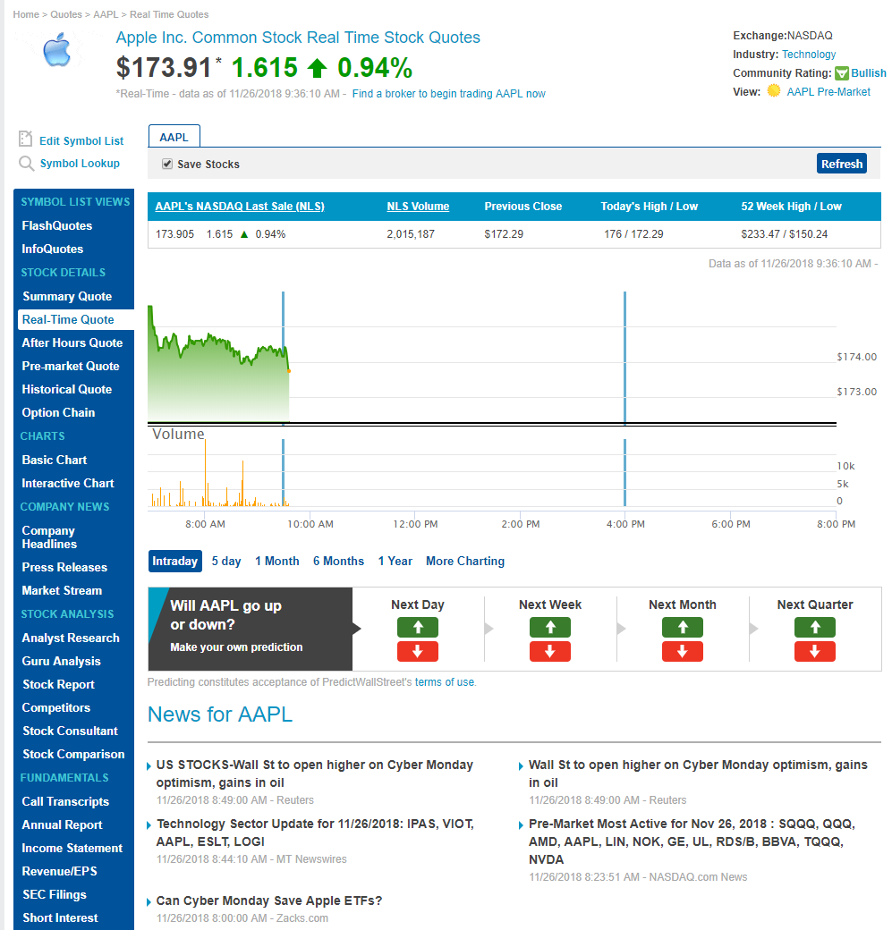
프로젝트 소개 | 프로그램 구성 & 기능 | 프로그램 설계 | 프로젝트 계획
다양한 주식 정보 사이트
각종 주식 정보 및 뉴스를 얻기에 최적화된 구조

Slide 6
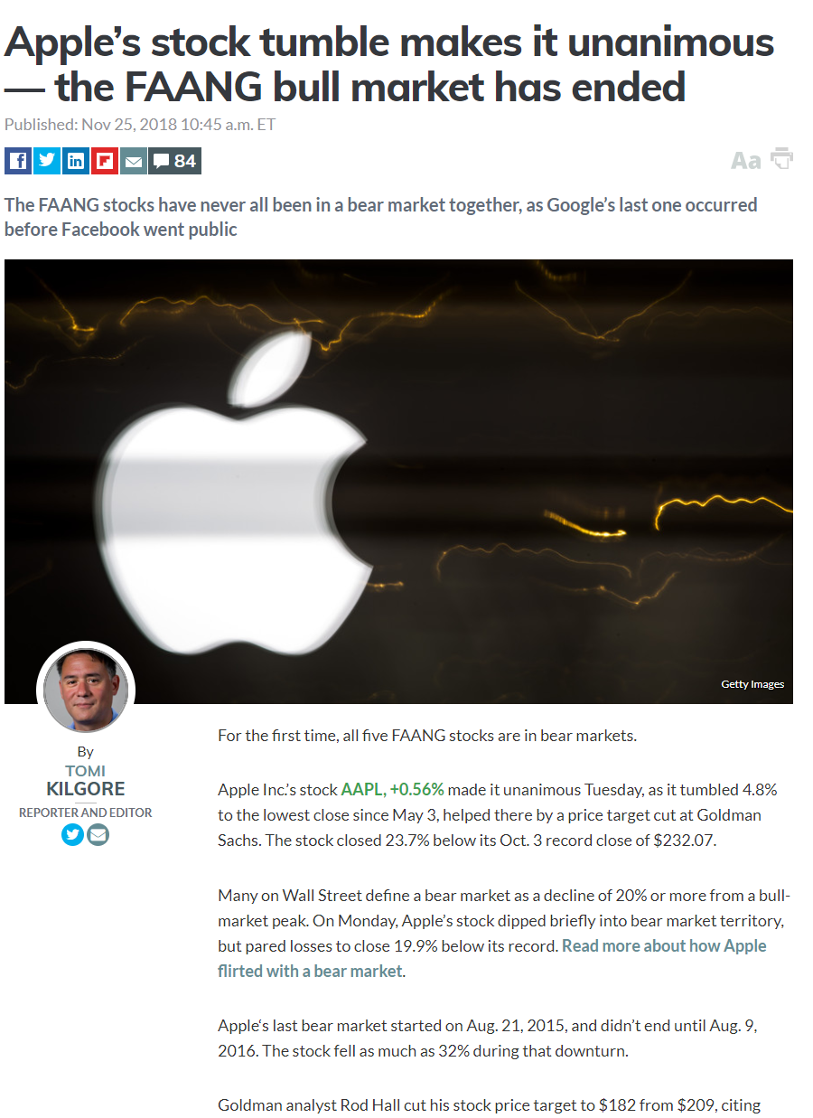
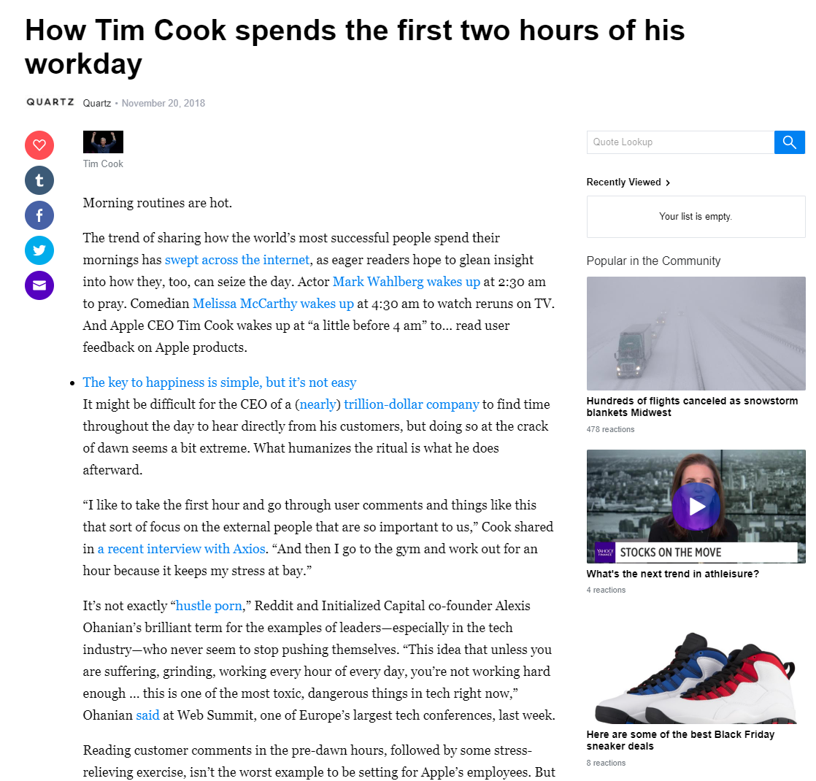
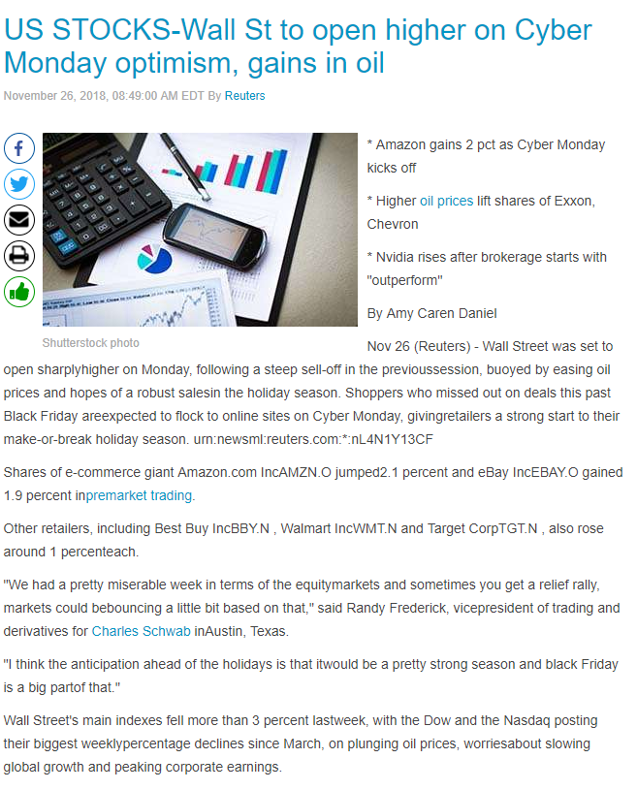

프로젝트 소개 | 프로그램 구성 & 기능 | 프로그램 설계 | 프로젝트 계획
지정 주식 뉴스 정보 크롤링
각 주식 별 뉴스를 추출 후 필요한 항목만 데이터화
여러 데이터가 혼합되어 있는 웹 페이지에서
필요한 뉴스정보만 추출해 이용가능한 정보로 가공

Slide 7
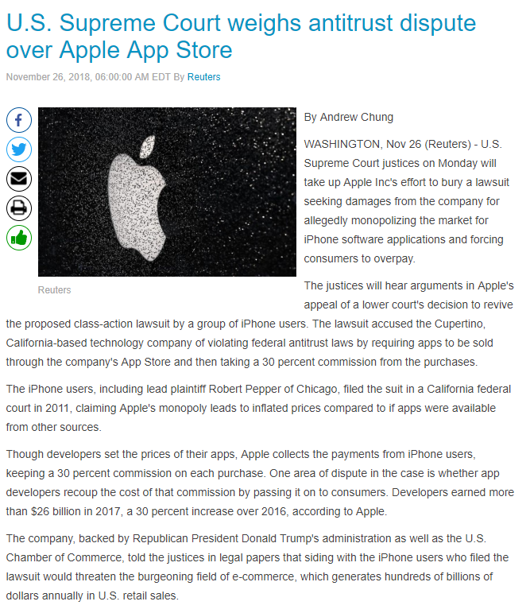
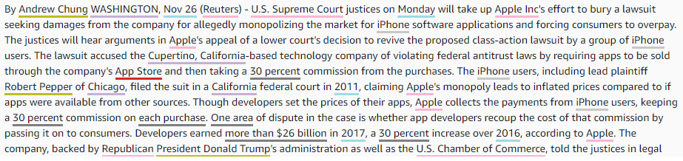

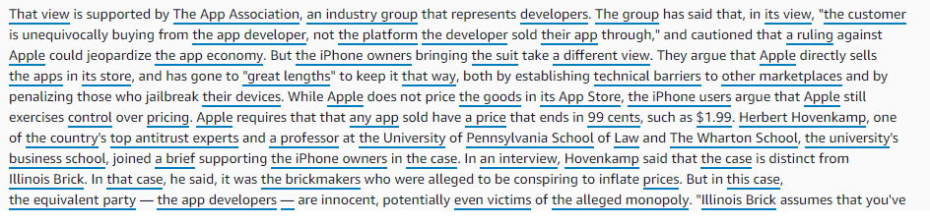
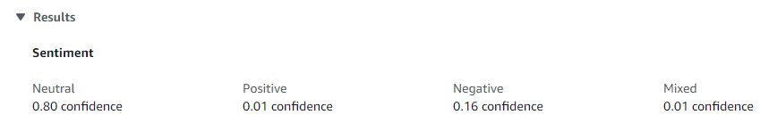
프로젝트 소개 | 프로그램 구성 & 기능 | 프로그램 설계 | 프로젝트 계획
뉴스 데이터 분석
크롤링된 뉴스 데이터를 분석해 필요한 정보 추출
정보를 바로 찾을 수 없는 뉴스
분석된 키워드와 분위기 데이터

Slide 8



프로젝트 소개 | 프로그램 구성 & 기능 | 프로그램 설계 | 프로젝트 계획
웹 페이지 크롤링
Python 3 의 HTMLParser 를 이용한 웹 데이터 추출
주식 정보 사이트
HTMLParser로 데이터 추출
분석을 위한 데이터 처리

Slide 9
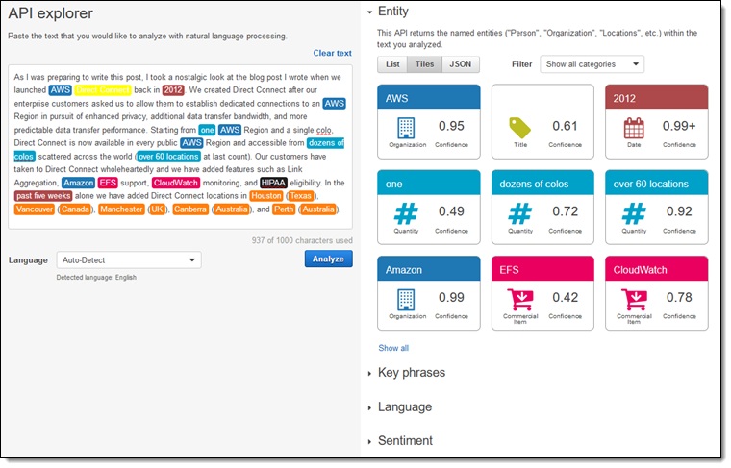
프로젝트 소개 | 프로그램 구성 & 기능 | 프로그램 설계 | 프로젝트 계획
뉴스 데이터 분석
AWS Comprehend 를 이용한 텍스트 분석
일단 공짜
빠른 처리속도
API를 통한 이용 편의성
AWS Translate 를 통한 다국어 지원

Slide 10
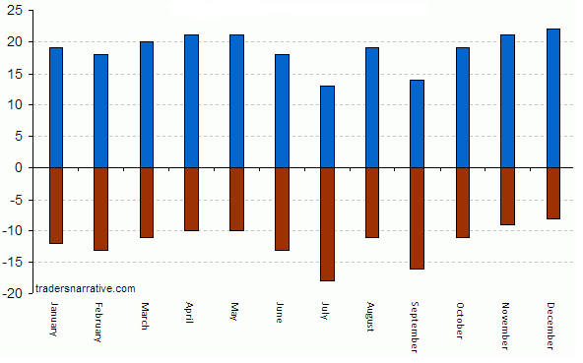
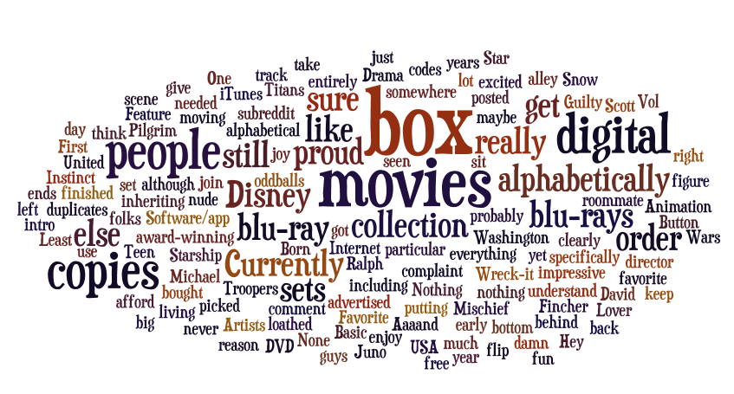
프로젝트 소개 | 프로그램 구성 & 기능 | 프로그램 설계 | 프로젝트 계획
분석 결과 표시
분석된 뉴스의 결과를 누적해 긍정/부정 등의 데이터 도식화
긍정적 / 부정적 데이터의 빈도 그래프
출현한 단어의 빈도수 추적

Slide 11
프로젝트 소개 | 프로그램 구성 & 기능 | 프로그램 설계 | 프로젝트 계획
역할 분담 및 Github 링크
Python 웹 크롤링
AWS Comprehend 사용
분석 결과 처리
결과 표시 차트제작
https://github.com/denmark111/Stocker

Slide 12
프로젝트 소개 | 프로그램 구성 & 기능 | 프로그램 설계 | 프로젝트 계획
11/20~11/27 | 11/27~12/5 | 12/5~12/7 | 12/7~12/11
프로젝트 주제 선정
Plan 발표
기능 제작
준비 & 중간 발표
기능 테스트 및 시연
최종 발표

Slide 13
Q & A

Slide 14
THANK YOU

